Slide 1



本科毕业设计开题答辩
基于Django的短途旅游
路线规划系统设计与实现
长沙及周边 · 驾车 · 1—3日
汇报人：张三 专业：软件工程
指导教师：[请填写] 答辩日期：[请填写]
Notes:
【第1页】基于Django的短途旅游路线规划系统设计与实现
【建议用时】8分钟版20秒；5分钟版10秒。提问另计。
【本页记住】我要做一个能生成、能调整、能检查的短途行程规划原型。
【8分钟逐页讲稿】
各位老师好，我是张三。我的开题题目是《基于Django的短途旅游路线规划系统设计与实现》。本课题以长沙及周边的驾车出行为案例，计划完成路线生成、行程调整和约束检查。下面从选题、方案和验证计划三个方面汇报。
【5分钟精简讲法】
各位老师好，我是张三。我的课题是基于Django的短途旅游路线规划系统，以下汇报长沙驾车案例的设计与验证计划。
【动作提示】看老师，报姓名和题目；不要把整页封面逐字念完。
【诚实边界】这是一份开题方案汇报，不是已完成系统的成果展示。

Slide 2

选题背景与研究定位
想去哪些地方 ≠ 当天真的走得完
实际问题
相关方法与本课题定位
距离近，但可能闭馆太早
替换景点后，时间需要重算
只看去程，容易遗漏返程
景点推荐：选择想去的地方
时间窗规划：排出能执行的行程
本课题：将规划、调整与检查串联
重点是可执行的行程，而不是堆叠更多平台功能
研究定位：小规模案例的工程实现与适用性验证，不宣称提出全新理论算法。
02 / 16
Notes:
【第2页】选题背景与研究定位
【建议用时】8分钟版35秒；5分钟版20秒。提问另计。
【本页记住】想去哪些地方，不等于当天真的走得完。
【8分钟逐页讲稿】
这个课题想解决的不是景点资料不够多，而是把想去的地方安排成能执行的行程。比如一条路线距离不远，也可能因为景点闭馆较早、游玩时间太长，或者没有留返程时间而走不完。相关方法包括景点推荐和带时间窗的行程规划。本课题不追求替代商业平台，也不提出新的理论算法，而是在小规模案例中把路线生成、调整和检查做成一个完整的Web流程。
【5分钟精简讲法】
路线距离近，不代表时间上能完成。本课题关注开放时间、游玩时长和返程约束，在小规模案例中实现可生成、可调整、可检查的行程，不与商业平台比功能多少。
【动作提示】先讲一个具体困难，再指向“本课题重点”，不要泛讲旅游行业前景。
【诚实边界】研究方向是概括性说明；12条文献尚需本人逐条核实，不能声称已精读全部原文。

Slide 3
研究范围与约束边界
长沙及周边
20—30个
驾车
1—3日
限定案例区域
拟整理景点
固定交通方式
分日安排行程
必须满足
每日从同一预设点出发并返回；每日非空；跨日景点不重复。
预算范围
只计算门票，不包含油费、停车费、餐饮和住宿。
暂不扩展
实时拥堵预测、住宿选址、多交通方式切换。
20—30个为计划规模；景点清单与预设出发点坐标在数据准备阶段确定。
03 / 16
Notes:
【第3页】研究范围与约束边界
【建议用时】8分钟版30秒；5分钟版20秒。提问另计。
【本页记住】长沙、驾车、20—30个景点、1—3日，先把范围做小。
【8分钟逐页讲稿】
案例范围确定为长沙及周边，计划整理二十到三十个景点，交通方式固定为驾车，支持一至三日行程。用户从预设出发点中选择一处，每天出发并返回同一点，每天至少安排一个景点，跨日不重复。为了控制毕业设计的工作量，本次不处理住宿选址、餐饮预订和实时拥堵预测。费用只计算门票，其他开销不包含在预算指标里。
【5分钟精简讲法】
范围限定为长沙及周边、驾车、二十到三十个景点和一至三日。每天从同一预设点出发并返回，门票单独预算，不扩展到住宿和实时拥堵。
【动作提示】指四个关键数字与范围；把“不做什么”说清楚。
【诚实边界】景点数量是计划规模，具体名单和出发点坐标尚未确定。

Slide 4
系统功能与使用流程
输入条件
生成行程
交互调整
重新检查
保存展示
日期、时间
兴趣、门票预算
筛选候选景点
构造分日路线
替换景点
调整同日顺序
时间、返程
预算、不重复
分日时间表
地图访问顺序
管理员支撑
账号权限 · 景点与基础数据 · 异常记录 · 规划统计
核心原则：有冲突先提示，重新校验通过后再保存。
按操作流程概括，非删减功能；报告十模块完整结构见备查第14页。
04 / 16
Notes:
【第4页】系统功能与使用流程
【建议用时】8分钟版35秒；5分钟版20秒。提问另计。
【本页记住】输入条件 → 生成行程 → 调整 → 再检查 → 保存展示。
【8分钟逐页讲稿】
系统分为普通用户和管理员两类角色。用户先查询景点、输入日期、可用时间、兴趣标签和门票预算，再获得分日行程。如果用户替换景点或调整顺序，系统会重新计算后续时间、返程和预算，检查通过后再保存。管理员负责账号、景点资料、异常记录和规划统计。报告共有十个功能模块，这里按用户操作流程归纳，完整模块图放在备查页。
【5分钟精简讲法】
用户查询景点并输入条件，系统生成分日行程。替换或调序后重新检查，通过后保存。管理员维护资料、账号、异常记录和统计，完整十模块图在备查页。
【动作提示】从左到右指流程；强调调整后必须重新校验。
【诚实边界】本页是拟实现功能，不是已经上线的界面或操作演示。

Slide 5
时间约束怎样检查：一个虚拟算例
条件：09:00—13:00可用；A在10:00开放；B在12:30闭馆
去程
30分钟
等待
30分钟
游玩A
60分钟
景间交通
20分钟
游玩B
40分钟
返程
40分钟
09:00
09:30
10:00
11:00
11:20
12:00
12:40
总耗时 220分钟
不是只算开车和游玩，还包括等待与返程
检查：B游玩结束12:00 ≤ 12:30；返回12:40 ≤ 13:00；门票40+30 ≤ 80元
虚拟教学算例：A、B、时间和票价均用于解释规则，不是真实景点数据或实验结果。
05 / 16
Notes:
【第5页】时间约束怎样检查：一个虚拟算例
【建议用时】8分钟版40秒；5分钟版30秒。提问另计。
【本页记住】总时间不仅有开车和游玩，还要加等待与返程。
【8分钟逐页讲稿】
这一页是教学用的虚拟算例，不是真实长沙景点数据。假设九点出发，开车三十分钟到A，但A十点开放，所以还要等待三十分钟。游玩一小时后，再开二十分钟到B，游玩四十分钟，最后返程四十分钟，十二点四十分回到出发点。这样总共二百二十分钟。系统需要检查游玩结束是否早于闭馆时间、返程是否超过当天时限，以及门票是否超预算，而不是只把两处景点的游玩时间相加。
【5分钟精简讲法】
这是虚拟算例：九点出发，到A后等到十点开放，再游玩、去B并返程，十二点四十分返回，共二百二十分钟。它说明总时间要包含等待和返程，并检查闭馆、返回时限和门票预算。
【动作提示】沿时间条顺序讲；不用现场心算，记住220分钟、12:40返回。
【诚实边界】A、B、时间和票价仅用于解释规则，不能称为采集数据或实验结果。

Slide 6
技术路线与系统架构
浏览器界面
Django模板 + Bootstrap + JavaScript
腾讯地图
显示出发点、景点
与访问顺序
不替代后端约束计算
Django业务层
用户请求、Auth权限、Admin维护、ORM数据访问
独立Python算法
候选筛选 → 路线构造 → 局部调整 → 完整约束检查
SQLite数据
景点、预设点、交通矩阵、行程、规划记录
文字结果先独立输出，地图加载失败时仍保留已经生成的行程。
架构为设计方案；复用基础组件，把主要开发时间放在路线计算、检查和测试。
06 / 16
Notes:
【第6页】技术路线与系统架构
【建议用时】8分钟版40秒；5分钟版25秒。提问另计。
【本页记住】浏览器负责操作，Django负责业务，独立Python模块负责算路线。
【8分钟逐页讲稿】
系统采用B/S结构，也就是用户通过浏览器操作。前端使用Django模板和Bootstrap，后端由Django处理请求、权限和数据。注册登录复用Auth，基础资料维护复用Admin，数据库先用SQLite。路线算法写成独立Python模块，不直接依赖页面，这样可以单独测试。腾讯地图负责显示出发点、景点和访问顺序，真正的约束计算在后端完成。地图显示失败时，已经生成的文字行程仍然保留。
【5分钟精简讲法】
浏览器展示页面，Django处理业务和数据，独立Python模块计算路线。Auth和Admin复用基础能力，SQLite用于本地演示，腾讯地图显示点位，算法测试不依赖地图页面。
【动作提示】沿架构自上而下解释；每个名词只说在项目中负责什么。
【诚实边界】框架降低基础开发量，但不自动解决路线规划算法，也不意味着系统已实现。

Slide 7
数据来源与交通矩阵
数据
计划来源 / 内容
控制要求
景点资料
景区或文旅部门公开资料
记录来源与采集日期
交通矩阵
有方向的驾车距离与耗时
包含出发点去程、返程
实验数据版本
同批算法使用同一矩阵
固定版本，不随意混源
取得平台数据前：核对授权、配额和存储规则。
若不可得：统一使用明确标注的模拟矩阵；不解释为真实道路可达性验证。
矩阵是采集时段下的估计值，不含实时拥堵预测；名单、坐标和使用权限仍需落实。
07 / 16
Notes:
【第7页】数据来源与交通矩阵
【建议用时】8分钟版35秒；5分钟版20秒。提问另计。
【本页记住】先准备可追溯的数据，再让四种算法使用同一版本。
【8分钟逐页讲稿】
景点资料计划从景区或文旅部门公开信息中整理，记录来源和采集日期。交通矩阵可以理解为一张表，记录从一个点开车到另一个点需要的距离和时间，既包括景点之间，也包括出发点的去程与返程。两个方向不一定相同。平台数据要遵守授权、配额和保存规则，同批实验固定一个版本。如果正式实验拿不到平台数据，会统一使用明确标注的模拟矩阵，并说明它不能验证真实道路上的可达性。
【5分钟精简讲法】
景点资料记录官方来源和采集日期；交通矩阵保存有方向的驾车距离与耗时，包含出发点往返。实验固定版本。若平台数据不可得，统一用标注清楚的模拟矩阵，不混用或冒充真实道路数据。
【动作提示】解释“矩阵就是点到点的时间表”；说明授权与模拟数据边界。
【诚实边界】目前没有已完成的景点清单或平台授权证据；不能说已经采集完数据。

Slide 8
路线算法：先构造，再局部调整
1 筛选
2 贪心构造
3 局部搜索
4 完整复核
排除无效景点
保留候选集合
收益 ÷ 新增分钟
每次预留返程
交换、插入、替换
删除后再插入
检查全部硬约束
接受改进方案
收益：uᵢ = 1 + mᵢ；mᵢ表示用户兴趣标签的匹配比例。
接受顺序：总收益更高 → 同收益时交通更短 → 再同分时门票更低。
拟定停止条件：最多100轮，或完整一轮无改进
工程评分不等于真实满意度；不保证全局最优；未搜索到行程不能证明所有安排均无解。
08 / 16
Notes:
【第8页】路线算法：先构造，再局部调整
【建议用时】8分钟版60秒；5分钟版40秒。提问另计。
【本页记住】先选当前合适的景点，再用小范围调整改善路线，不承诺全局最优。
【8分钟逐页讲稿】
算法分两步。第一步是带时间窗的贪心构造，每次从尚未访问、加入后满足约束的候选景点中，按收益与新增耗时的比值进行选择，并预留返程时间。收益由基础值一加兴趣匹配度组成，是便于解释的工程规则，不代表真实满意度。第二步是局部搜索，尝试交换顺序、插入或替换景点等操作，每次都重新检查完整约束。优先保留总收益更高的方案，同收益再比较交通耗时和门票。拟定最多一百轮，或完整一轮没有改进时停止。这是预设配置，后续要记录实际表现。它不保证全局最优，也不能因为没搜到就断言所有安排都无解。
【5分钟精简讲法】
先用贪心法按收益与新增耗时的比值选景点，每次预留返程；再用交换、插入、替换等局部调整改善路线，并重新检查约束。最多一百轮或一轮无改进停止。这是拟定规则，不保证全局最优，搜索失败也不等于条件必然无解。
【动作提示】这是重点页，可以适当放慢。记住“先构造、再调整、每次检查、不能保证最优”。
【诚实边界】100轮是预设上限；算法目前没有实验提升率或最优性证明。

Slide 9
如何验证：四方案、十五组场景
15组常规场景：一日、二日、三日各5组
先人工给出至少一条可行参考安排，再固定实验条件。
时间窗贪心
驾车距离优先
兴趣优先
贪心 + 局部搜索
统一条件
候选集、出发点、日期、矩阵版本、硬约束与指标
比较指标
可行率、景点数、耗时、门票、匹配度、计算时间
每组计时5次取中位数；路线质量仍按15个独立场景计数。
以上为计划，尚无实测结果；输入错误、系统异常和已知不可行情形另作功能测试。
09 / 16
Notes:
【第9页】如何验证：四方案、十五组场景
【建议用时】8分钟版50秒；5分钟版40秒。提问另计。
【本页记住】同样的数据、同样的条件，比较四种方案，而不是凭感觉说更好。
【8分钟逐页讲稿】
验证分为功能测试和算法比较。算法比较计划设置一日、二日、三日各五组，共十五组常规场景，先人工给出满足约束的参考安排，再固定实验条件。比较时间窗贪心、驾车距离优先、兴趣优先和贪心加局部搜索四种方案。四者使用相同候选集、出发点、日期、交通矩阵与约束，记录可行率、景点数量、耗时、门票和兴趣匹配度。每组计时五次取中位数，但路线质量仍按十五个独立场景计算，不把重复运行当成新样本。错误输入和已知不可行条件另外做功能测试。
【5分钟精简讲法】
计划用一、二、三日各五组，共十五组常规场景，对比四种算法，统一数据和约束。比较可行率、景点数量、耗时、门票与匹配度。每组计时五次取中位数，质量仍按十五组计数；异常场景另测。
【动作提示】突出公平比较；不要把计划实验说成已完成实验。
【诚实边界】15组只作本科项目初步比较，不进行大范围统计推断；目前没有实测结果。

Slide 10
规划统计：失败也要分清楚
输入错误
系统异常
未找到完整行程
生成成功
单列
单列
有效请求
有效请求
运行可行率 = 成功数 ÷ 有效请求数
有效请求：输入通过，且算法正常结束。
① 成功结果才算耗时 / 门票均值，并标明样本数。
② 日常运行与实验分开；算法另比较共同成功场景。
失败不记零；统计页不展示用户名等可识别个人信息；实验可行率分母另为15个场景。
10 / 16
Notes:
【第10页】规划统计：失败也要分清楚
【建议用时】8分钟版35秒；5分钟版25秒。提问另计。
【本页记住】输入错、程序错、算法没找到和成功，不是一回事。
【8分钟逐页讲稿】
统计模块把结果分成输入错误、系统异常、算法未找到完整行程和成功四类。日常运行可行率以输入通过、算法正常结束的有效请求为分母，输入错误和系统异常另外统计。耗时与门票的平均值只使用成功结果，并标出样本数，不能把失败记成零。日常运行和固定场景实验分别保存来源与批次；比较不同算法的耗时、费用时，还要看它们共同成功的场景，避免不同样本造成误导。
【5分钟精简讲法】
结果分四类，运行可行率只对有效请求计算。耗时和门票均值只用成功样本并标数量。日常运行与算法实验分开，算法优劣还要在共同成功的场景中比较。
【动作提示】指四类状态，再解释“失败不记零”。
【诚实边界】统计看板是计划功能，不是已经收集到的真实用户使用数据。

Slide 11
进度安排与阶段交付
计划时段
阶段重点
交付物
2026.10.08—10.21
选题、开题与方案修订
开题报告 / 答辩材料
2026.10.22—12.22
案例数据、设计、核心算法初步实现
初稿 / 阶段材料
2026.12.23—2027.01.15
核心功能、统计初步实现
二稿 / 阶段结果
2027.01.16—02.28
联调、测试、算法对比
定稿 / 测试材料
2027.03.01—05.30
评阅、答辩、修改与归档
论文及完整项目材料
实施顺序：单日 + 文字结果 → 多日 + 调整 → 地图 + 统计。
时段合并展示，依据第六版报告原计划；本次汇报方案，实际开发进度应据记录更新。
11 / 16
Notes:
【第11页】进度安排与阶段交付
【建议用时】8分钟版45秒；5分钟版25秒。提问另计。
【本页记住】先做最小闭环，再扩展与测试；按报告原定日期推进。
【8分钟逐页讲稿】
进度按开题报告原计划推进。十月完成开题论证，十月二十二日至十二月二十二日完成案例数据、设计和核心算法初步实现，形成初稿；随后至次年一月十五日完善核心功能，形成二稿；一月十六日至二月底联调、测试并完成定稿；三月至五月完成评阅、答辩和归档。开发顺序上，先做单日路线和文字结果，再扩展多日、调整、地图和统计，避免一开始铺开所有模块。当前材料呈现的是方案，实际代码与实验进度需要按真实记录汇报。
【5分钟精简讲法】
按报告计划，先完成开题、数据和设计，再推进核心开发；一月至二月联调测试，三月至五月评阅答辩归档。先做单日路线和文字结果，再扩展多日、地图和统计。
【动作提示】指时间轴，讲先后关系，不必逐个念日期。最后一句按本人真实进度更新。
【诚实边界】不要把时间表里计划完成的内容说成已经完成；正式答辩前核对学校最新安排。

Slide 12
项目特色、风险与预期成果
工程特色
风险与应对
调整后给出具体冲突
统一指标，区分统计来源
结果可回查数据版本与明细
数据受限 → 合规来源 / 模拟标注
时间误差 → 说明估计边界
范围过大 → 先最小闭环再扩展
预期交付
可运行原型、源代码、案例数据说明、测试材料、毕业论文
特色在工程落实与验证，不把常规算法组合描述为理论创新，也不预设实验提升幅度。
12 / 16
Notes:
【第12页】项目特色、风险与预期成果
【建议用时】8分钟版40秒；5分钟版15秒。提问另计。
【本页记住】特色是规则落地和可追溯验证，不是“发明一个全新算法”。
【8分钟逐页讲稿】
本项目的特色主要体现在工程实现：调整行程后给出具体检查结果，运行统计和实验共用指标定义，并且能追溯到数据版本和明细。主要风险有交通数据取得受限、估计时间与实际情况有误差，以及功能范围过大。应对上，分别采用合规数据方案、如实标注误差和分阶段开发。预期交付可运行原型、案例数据说明、源代码、测试材料和论文。最终是否有效，需要由后续测试说明，而不是现在预设提升结论。
【5分钟精简讲法】
项目特色是调整后检查、统一统计和可追溯测试。主要风险通过数据合规、误差说明和分阶段开发控制。预期交付原型、代码、数据说明、测试材料和论文，不预设实验提升结论。
【动作提示】把特色说成具体功能，不说“填补国内外空白”。
【诚实边界】不声称理论创新、全局最优、用户满意度提升或已达到性能指标。

Slide 13
THANKS !
谢谢大家的聆听
Notes:
【第13页】谢谢大家的聆听
【建议用时】8分钟版10秒；5分钟版10秒。提问另计。
【本页记住】汇报结束，停下来听老师的问题。
【8分钟逐页讲稿】
以上是我的开题方案汇报。后续我将重点落实数据准备、完整约束检查和同条件实验比较。请各位老师批评指正，谢谢。
【5分钟精简讲法】
以上是我的开题汇报，请各位老师批评指正，谢谢。
【动作提示】停在这一页，不继续翻到备查页。听清问题再答，必要时记下关键词。
【诚实边界】不要因紧张额外声称已经完成未完成的工作。

Slide 14
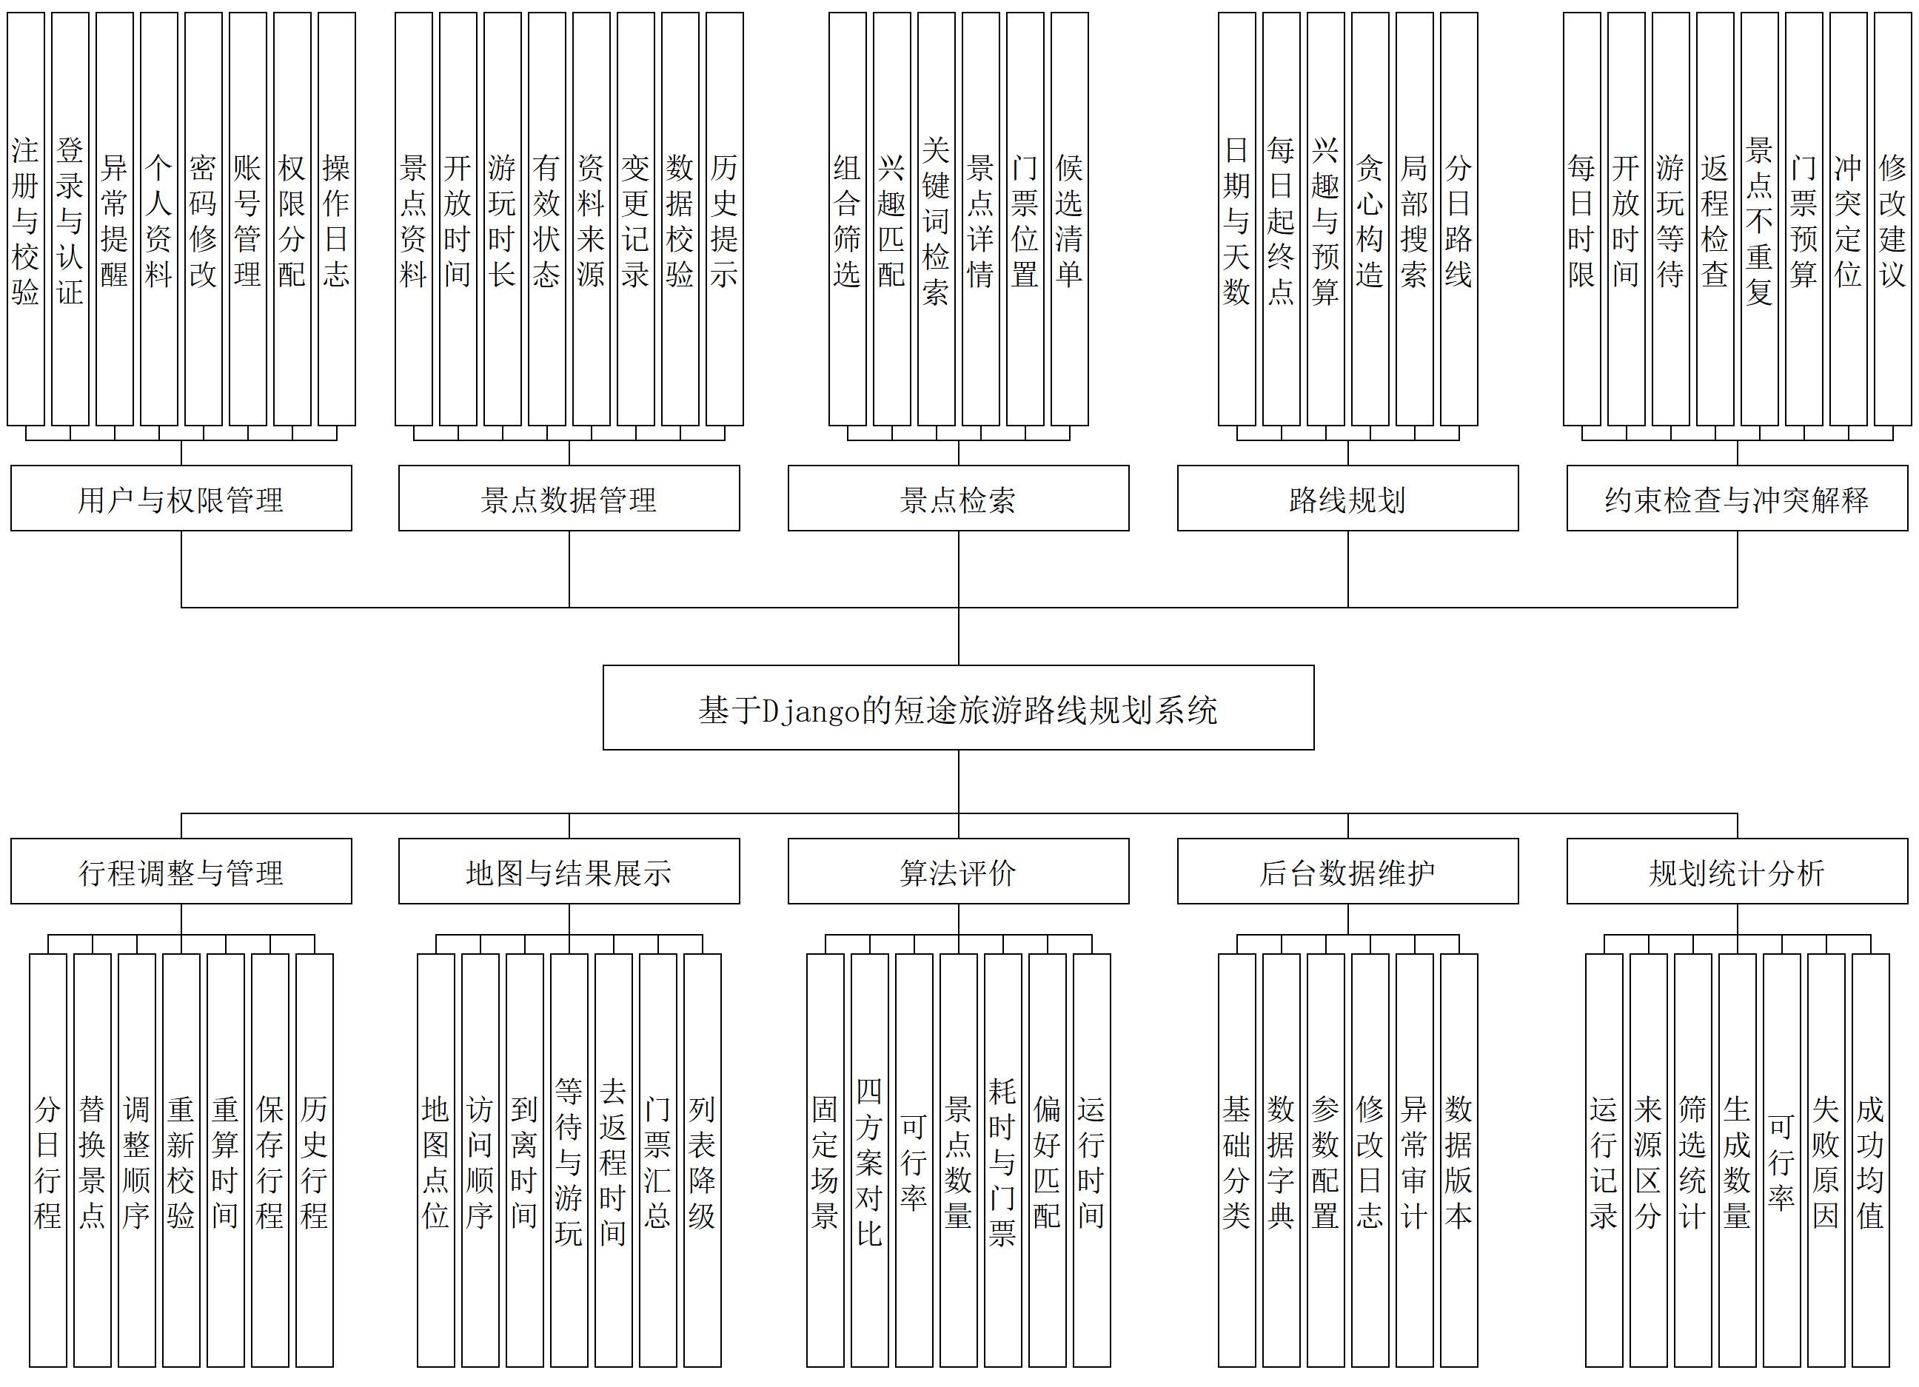
备查一：完整系统功能模块图
核心计算
路线规划
约束检查与解释
两种统计入口
规划统计：运行记录
算法评价：固定场景
备查页，不纳入8分钟主讲。图9沿用第六版报告；细节可在原报告或Draw.io源文件中放大。
14 / 16
Notes:
【第14页】备查一：完整系统功能模块图
【建议用时】8分钟版0秒；5分钟版0秒。提问另计。
【本页记住】主讲按流程概括，本页对应报告的十个模块。
【8分钟逐页讲稿】
这张图对应报告中的十个功能模块。路线规划和约束检查是核心计算，用户与景点管理提供基础数据，规划统计分析运行记录，算法评价读取固定实验场景。统计与评价可共用指标代码，但入口和汇总范围分开。
【5分钟精简讲法】
仅被问到完整模块时打开，不纳入主讲。
【动作提示】按老师问题定位分支，不从头念全部叶节点。
【诚实边界】原报告图件，不代表实现完成；可编辑图源另附于报告交付。

Slide 15
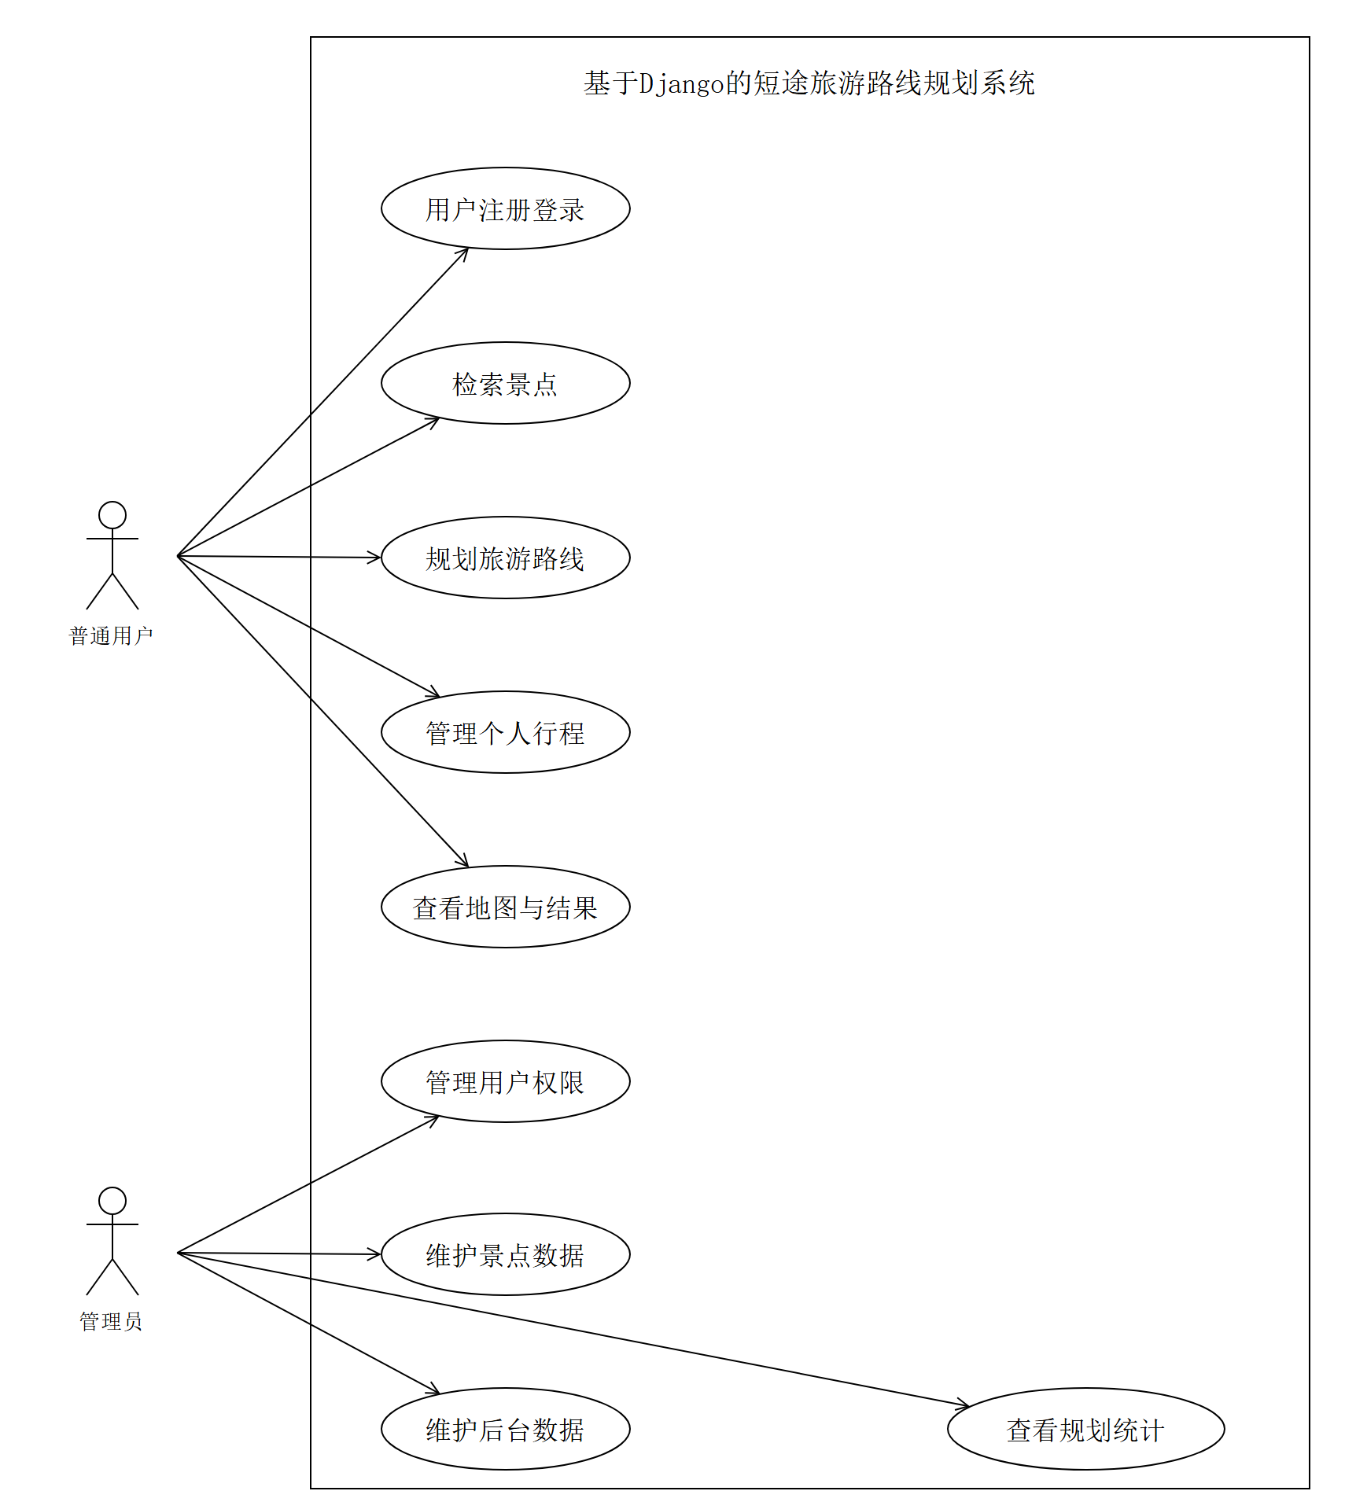
备查二：两类角色与总体用例
普通用户
查询、规划、调整
查看结果与自己的行程
管理员
账号与权限维护
景点、后台数据与统计
备查页。图8为需求设计；普通用户不应读取他人行程，统计页不展示可识别个人信息。
15 / 16
Notes:
【第15页】备查二：两类角色与总体用例
【建议用时】8分钟版0秒；5分钟版0秒。提问另计。
【本页记住】用户管理自己的行程，管理员维护系统数据和查看汇总。
【8分钟逐页讲稿】
普通用户完成查询、规划、调整和查看结果；管理员管理账号权限、维护景点与后台数据，并查看规划统计。权限上，普通用户只能查看和编辑自己的已保存行程，管理员统计页不展示用户名等可识别个人信息。
【5分钟精简讲法】
仅被问到角色和权限时打开，不纳入主讲。
【动作提示】上方是普通用户，下方是管理员。
【诚实边界】图是需求设计，不是上线系统截图。

Slide 16
备查三：算法与统计口径
项目
第六版口径
匹配 / 收益
mᵢ = 标签交集数 ÷ 用户标签数；无标签取0；uᵢ = 1 + mᵢ
总收益 / 接受
U = 已访问景点收益之和；先比U，再比交通耗时，再比门票
贪心 / 停止
uᵢ ÷ 新增交通、等待、游玩分钟；分母≥1；100轮或一轮无改进
运行可行率
成功请求数 ÷ 输入通过且算法正常结束的有效请求数
实验可行率
成功返回完整且每日非空行程的场景数 ÷ 15
均值 / 计时
只对成功样本求均值并标n；另比共同成功场景；计时5次取中位数
备查页。各日去程、景间交通、等待、游玩、返程计入行程总耗时；算法计时不含网络取数。
16 / 16
Notes:
【第16页】备查三：算法与统计口径
【建议用时】8分钟版0秒；5分钟版0秒。提问另计。
【本页记住】用明确的公式解释方案，分清运行请求和实验场景。
【8分钟逐页讲稿】
匹配度是景点和用户标签的交集数除以用户标签数，没有用户标签时为零；景点收益为一加匹配度，总收益为已访问景点收益之和。局部搜索按总收益、交通耗时、门票费用依次比较。运行可行率的分母是有效请求数，算法实验可行率的分母固定为十五个常规场景。成功均值需要标注样本数，并另作共同成功场景比较。
【5分钟精简讲法】
仅老师追问公式、停止条件或统计分母时打开。
【动作提示】不会解释的公式不要背读，先回到每个量的白话含义。
【诚实边界】工程评分不等于真实满意度；计时重复五次不等于样本量扩为七十五。

